Slide 1
إرشادات تخطيط وتنظيم الملصق العلمي
مسار الأبحاث العلمية
ترتيب واضح:
انشاء ترتيب مرئي واضح بعنوان بارز ، متبوعا بأقسام مثل المقدمة ومنهجية البحث والنتائج والمناقشة والخاتمة والعمل المستقبلي او التوصيات
قابليه القراءة:
استخدم خطا مقروءا (Arial غالبا ما يتم تفضيله).
حافظ على حجم خط يمكن قراءته بسهولة من مسافة بعيدة (الحجم الموصي به للعناوين هو 46 والنص الرئيسي هو 24-36 نقطة).
التسلسل المنطقي:
تنظيم المحتوى بتسلسل منطقي يتبع الطريقة العلمية (المقدمة ، منهجية البحث ، النتائج ، المناقشة ، والاستنتاج والعمل المستقبلي أو التوصيات).
استخدم عناوين واضحة لتوجيه القارئ خلال المحتوى.
الاتساق:
حافظ على التناسق في أنماط الخطوط والألوان والتنسيق في جميع أنحاء الملصق.
العناصر المرئية:
الرسومات والصور:
تضمين رسومات ومخططات وصور ذات صلة وعالية الجودة.
تأكد من تصنيف جميع العناصر المرئية ، وأن تكون عناوين العناصر المرئية ( اشكال –الجداول... ) موجزة، ولكنها غنية بالمعلومات.
المساحات البيضاء
استخدم المساحات البيضاء بشكل استراتيجي لتحسين إمكانية القراءة والتأكد من التباعد المناسب بين النص والصور والأقسام.
محتوى الايجاز:
كن موجزا في النص الخاص بك. استخدم النقاط والفقرات القصيرة لنقل المعلومات بكفاءة.
الرسائل الرئيسية:
قم بتوصيل الرسالة الرئيسية والنتائج الرئيسية لبحثك بوضوح.
استخدم العناصر المرئية لتكملة وتعزيز نقاطك الرئيسية.
تدقيق:
قم بتدقيق الملصق الخاص بك بدقة بحثا عن الأخطاء الإملائية والنحوية.
تذكر/ي أن الملصق العلمي المصمم جيدا يجب أن ينقل بحثك بشكل فعال إلى جمهور متنوع ويولد الاهتمام بعملك.

Slide 2
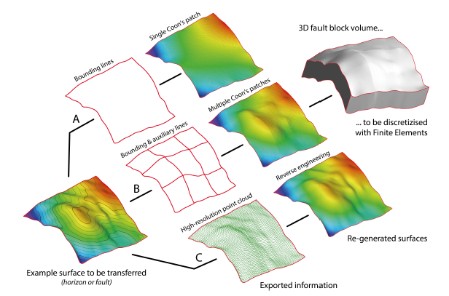
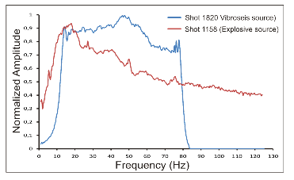
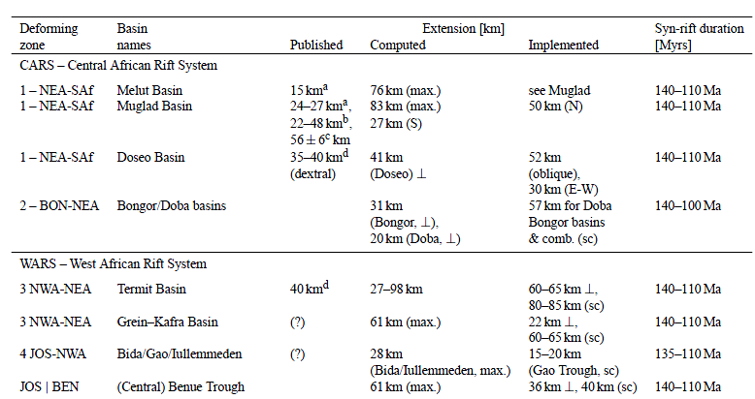
هذا هو عنوان ملصقي. هذا هو عنوان ملصقي. هذا هو عنوان ملصقي. هذا هو عنوان ملصقي. هذا هو عنوان ملصقي.
المؤلف (المؤلفون)
جامعة جدة، كلية ...............، قسم ............
رقم المشاركة : (------------)
النتائج والمناقشة
المقدمة
-----------------------------------------------------------------------------------------------------------------------------------------------------------------------------------------------------------------------------------------------------------------------------------------------------------------------------------------------------------------------------------------------------------------------------------------------------------------------------------------------------------------------------------------------------------------------------------------------------------------------------------------------------------------------------------------------------------------------------------------------------------------------------------------------------------------------------------------------------------------------------------------------------------------------------------------------
-------------------------------------------------------------------------------------------------------------------------------------------------------------- محتوى المقدمة -----------------------------------------------------------------------------------------------------------------------------------------------------------------------------------------------------------------------------------------------------------------------------------------------------------------------------------------------------------------------------------------------------------------------------------------------------------------------------------------------------------------------------------------------------------------------------------------------------------------------------------------------------------------------------------------------------------------------------------------------------------------------------------------------------------------------------------------------------------------------------------------------------------------------------------------------------------------------------------------------------------------------------------------------------------------------------------------------------------------------------------------------------------------------------------------------------------------------------------------------------------------------------------------------------------------------------------------------------------------------------------------------------------------------------------------------------------------------------------------------------------------------------------------------------------------------------------------------------------------------------------------------------------------------------------------------------------------------------------------------------------------------------------------------------------------------------------------------------------------------------------------------------------------------------------------------------------------------------------------------------------------------------------------------------------------------------------------------------------------------------------------------------------------------------------------------------------------------------------------------------------------------------------------------------------------------------------------------------------------------------------------------------------------------------------------------------------------------------------------------------------------------------------------------------------------------------------------------------------------------------------------------------------------------------------------------------------------------------------------------------------------------------------------------------------------------------------------------------------------------------------------------------------------------------------------------------------------------------------------------------------------------------------------------------------------------------------------------------------------------------------------------------------------------------------------------------------------------------------------------
عنوان الشكل
عنوان الشكل
الهدف من البحث
عنوان الجدول
-------------------------------------------------------------------------------------------------------------------------------------------------------------- محتوى الهدف من البحث --------------------------------------------------------------------------------------------------------------------------------------------------------------------------------------------------------------------------------------------------------------------------------------------------------------------------------------------------------------------------------------------------------------------------------------------------------------------------------------------------------------------------------------------------------------------------------------------------------------------------------------------------------------------------------------------------------------------------------------------------------------------------------------------------------------------------------------------------------------------------------------------------------------------------------------------------------------------------------------------------------------------------------------------------------------------------------------------------------------------------------------------------------------------------------------------------------------------------------------------------------------------------------------------------------------------------------------------------------------------------------------------------------------------------------------------------------------------------------------------------------------------------------------------------------------------------------------------------------------------------------------------------------------------------------------------------------------------------------------------------------------------------------------------------------------------------------------------------------------------------------------------------------------------------------------------------------------------------------------------------------------------------------------------------------------------------------------------------------------------------------------------------------------------------------------------------------------------------------------------------------------------------------------------------------------------------------------------------------------------------------------------------------------------------------------------------------------------------------------------------------------------------------------------------
الاستنتاج والتوصيات
منهجية البحث
----------------------------------------------------------------------------------------------------------------------------------------------------------------محتوى الخاتمة والتوصيات----------------------------------------------------------------------------------------------------------------------------------------------------------------------------------------------------------------------------------------------------------------------------------------------------------------------------------------------------------------------------------------------------------------------------------------------------------------------------------------------------------------------------------------------------------------------------------------------------------------------------------------------------------------------------------------------------------------------------------------------------------------------------------------------------------------------------------------------------------------------------------------------------------------------------------------------------------------------------------------------------------------------------------------------------------------------------------------------------------------------------------------------------------------------------------------------------------------------------------------------------------------------------------------------------------------------------------------------------------------------------------------------------------------------------------------------------------------------------------------------------------------------------------------------------------------------------------------------------------------------------------------------------------------------------------------------------------------------------------------------------------------------------------------------------------------------------------------------------------------------------------------------------------------------------------------------------------------------------------------------------------------------------------------------------------------------------------------------------------------------------------------------------------------------------------------------------------------------------------------------------------------------------------------------------------------------------------------------------------------------------------
---------------------------------------------------------------------------------------------------------------------------------------------------------------------
محتوى منهجية البحث-------------------------------------------------------------------------------------------------------------------------------------------------------------------------------------------------------------------------------------------------------------------------------------------------------------------------------------------------------------------------------------------------------------------------------------------------------------------------------------------------------------------------------------------------------------------------------------------------------------------------------------------------------------------------------------------------------------------------------------------------------------------------------------------------------------------------------------------------------------------------------------------------------------------------------------------------------------------------------------------------------------------------------------------------------------------------------------------------------------------------------------------------------------------------------------------------------------------------------------------------------------------------------------------------------------------------------------------------------------------------------------------------------------------------------------------------------------------------------------------------------------------------------------------------------------------------------------------------------------------------------------------------------------------------------------------------------------------------------------------------------------------------------------------------------------------------------------------------------------------------------------------------------------------------------------------------------------------------------------------------------------------------------------------------------------------------------------------------------------------------------------------------------------------------------------------------------------------------------------------------------------------------------------------------------------------------------------------------------------------------------------------------------------------------------------------------------------------------------------------------------------------------------------------------
الشكر او الدعم
----------------------------------------------------------------------------------------------------------------------------------------------------------------------------------------------------------------------------------------------------------------------------------------------------------------------------------------------------------------------------------------------
المراجع
[1] أ. ب. الحسني، س. علمي، و ع. رامي. (السنة). عنوان المقال. عنوان المجلة. الجلد (الإصدار)، الصفحات.
[2] ر. ديمتري. عنوان . "عنوان الفصل في الكتاب"، في عنوان الكتاب ، رقم الإصدار. مدينة الإصدار، الدولة.
[3] ف. يونغ و س. فارس. (السنة). "عنوان المقال"، في اسم المؤتمر،. مقر المؤتمر، الدولة، السنة، الصفحات.

